Slide 1
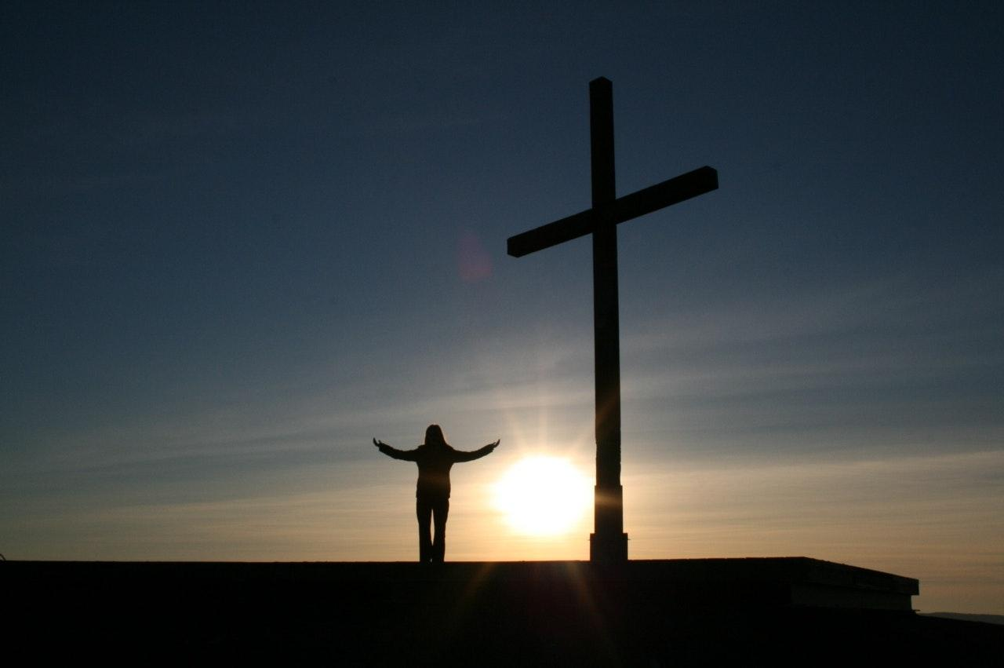
BRIGHT DAYS
Weekly Church Newspaper
Saving miracle
Integer rutrum tempor efficitur. Aenean quis tristique justo. Vestibulum in metus suscipit, mattis ante ac, auctor risus. Integer non dignissim ante. Quisque euismod metus ac ligula semper, vitae euismod ligula interdum. Curabitur non ipsum congue tortor efficitur ultricies. Praesent orci augue, imperdiet vel eros eu, blandit porta nibh.
Nulla facilisi. Phasellus mollis nulla in est commodo rhoncus. Morbi sit amet mattis elit, at vulputate ex. Duis sed felis et ipsum venenatis mollis. Ut vestibulum ante quis velit faucibus auctor. Aliquam venenatis bibendum risus, elementum blandit mi tristique id.
(Continued on page 3)
Phasellus mollis nulla in est commodo rhoncus. Morbi sit amet mattis elit, at vulputate ex. Duis sed felis et ipsum venenatis mollis. Ut vestibulum ante quis velit faucibus auctor. Aliquam venenatis bibendum risus, elementum blandit mi tristique id. In ornare tortor suscipit, aliquam turpis dictum, pretium turpis.
Fusce consectetur enim ut turpis tempor, sit amet viverra ipsum gravida. Suspendisse placerat ipsum quis tristique vehicula. Praesent posuere, tellus in eleifend tristique, nibh massa feugiat tellus, ac convallis eros enim ut odio. In sodales ipsum non leo sodales, vitae pellentesque orci accumsan. Suspendisse quis interdum ex.
God sees our sins
Aliquam vel sem arcu. Mauris fringilla lacus et auctor iaculis. Nam tincidunt euismod dui sit amet eleifend. Pellentesque enim odio, rhoncus ac libero nec, tincidunt tempor purus. Suspendisse potenti. Curabitur velit eros, tempus ac eleifend vestibulum, dapibus nec libero.
Maecenas posuere justo vitae cursus rutrum. Integer vitae cursus sem, et ullamcorper lectus. Duis vitae tristique augue. Suspendisse eleifend viverra lectus a consectetur. Mauris iaculis, velit non egestas fringilla, urna dolor congue eros, at tempus libero mi eu ex. Praesent id gravida nisi. In sodales ipsum non leo sodales.
Suspendisse placerat ipsum quis tristique vehicula
(Continued on page 2)
Time allotted to each person
Love and kindness of loved ones
In hac habitasse platea dictumst. Vivamus nec enim vel ante aliquet laoreet. Quisque semper vulputate eros, id ornare leo dignissim accumsan. Fusce efficitur est bibendum libero facilisis eleifend. Integer gravida dui eget egestas dictum. Class aptent taciti sociosqu ad litora torquent per conubia nostra, per inceptos himenaeos.
Nulla cursus magna eros, sit amet iaculis neque suscipit et. Vivamus molestie sapien velit, at tristique tellus facilisis at. Maecenas venenatis lectus quis est consectetur, sed finibus felis faucibus. Maecenas tempor justo ipsum, ut semper nisi rutrum a. Cras ut nisl vulputate, molestie ipsum vel, malesuada.
(Continued on page 3)
Ipsum quis tristique vehicula
(Continued on page 2)
Sum quis tristique vehicula
19 August 2021
Bright days
Page 1

Slide 2
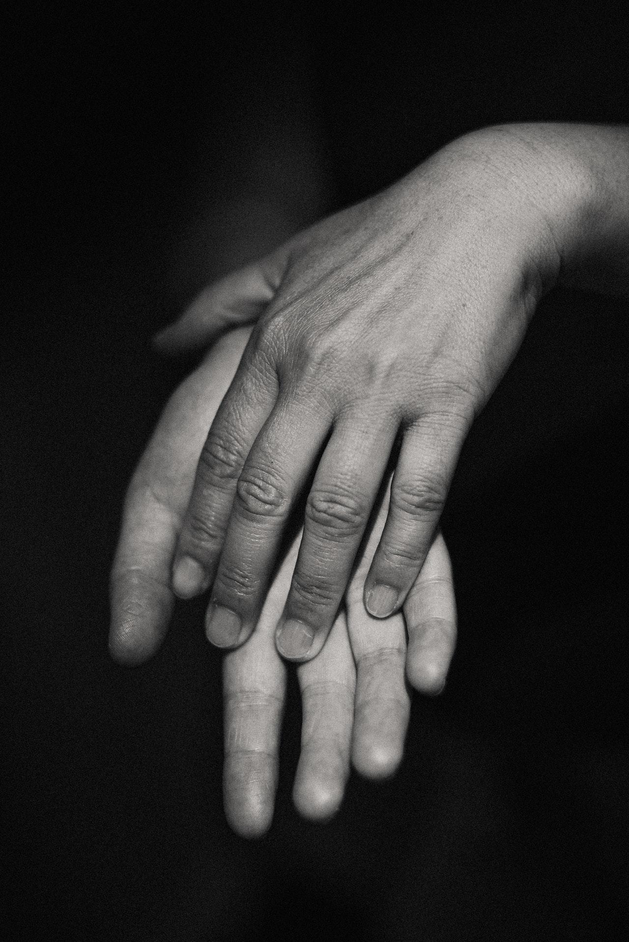
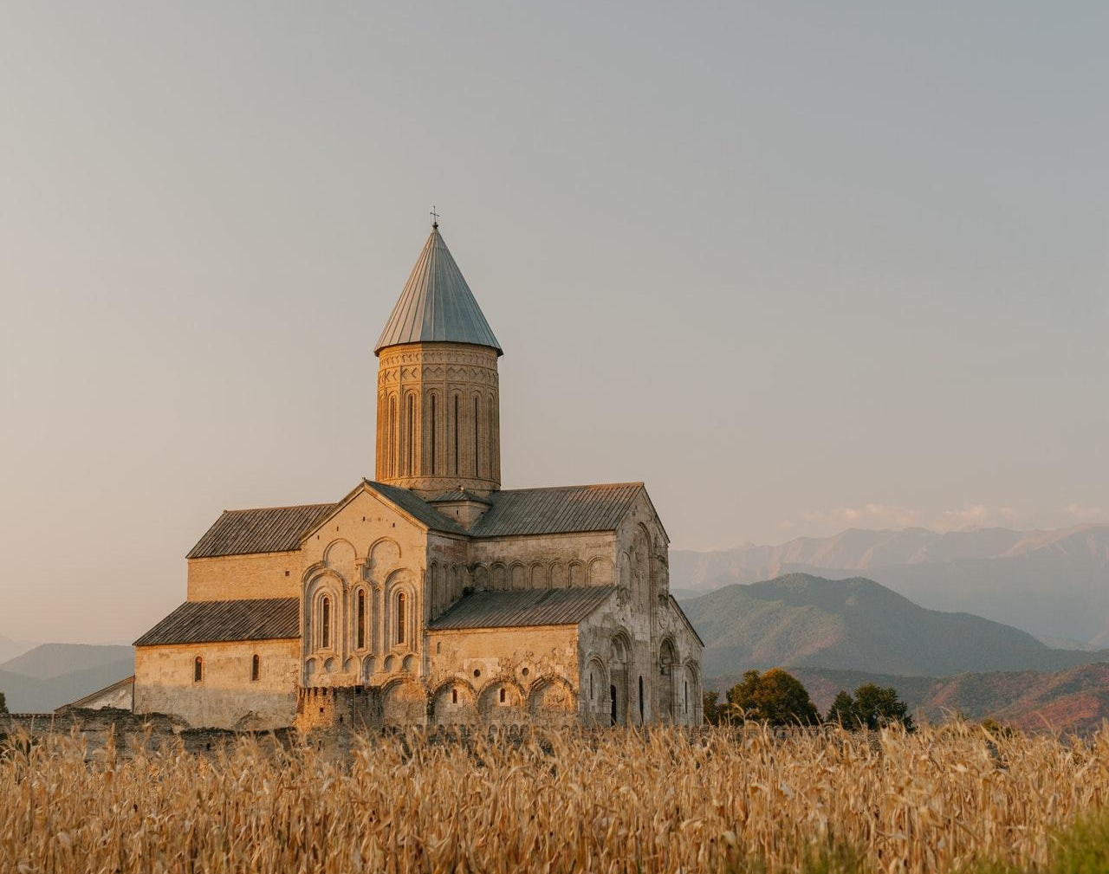
Tempus eleifend vestibulum
Maecenas venenatis lectus quis est consectetur, sed finibus felis faucibus. Maecenas tempor justo ipsum, ut semper nisi rutrum a. Cras ut nisl vulputate, molestie ipsum vel, malesuada nunc. Donec vel egestas est. Vestibulum tempor leo a odio bibendum, id laoreet arcu mattis. Morbi mi est, luctus vitae dignissim sed, suscipit ut lorem. Quisque non lorem iaculis, pulvinar neque ut, ultricies orci. Curabitur interdum ex non diam faucibus pulvinar.
God sees our sins
Мestibulum ante quis velit faucibus auctor aliquam venenatis bibendum.
(Continued on page 3)
lacus et auctor iaculis. Nam tincidunt euismod dui sit amet eleifend. Pellentesque enim odio, rhoncus ac libero nec, tincidunt tempor purus. Suspendisse potenti. Curabitur velit eros, tempus ac eleifend vestibulum, dapibus nec libero. Maecenas posuere justo vitae cursus rutrum. Integer vitae cursus sem, et ullamcorper lectus. Duis vitae tristique augue.
Suspendisse eleifend viverra lectus a consectetur. Mauris iaculis, velit non egestas fringilla,
Aliquam vel sem arcu. Mauris fringilla lacus et auctor iaculis. Nam tincidunt euismod dui sit amet eleifend. Pellentesque enim odio, rhoncus ac libero nec, tincidunt tempor purus. Suspendisse potenti.
Curabitur velit eros, tempus ac eleifend vestibulum, dapibus nec libero. Maecenas posuere justo vitae cursus rutrum. Integer vitae cursus sem, et ullamcorper lectus. Duis vitae tristique augue. Suspendisse eleifend viverra lectus a consectetur.
Aliquam vel sem arcu. Mauris fringilla lacus et auctor iaculis. Nam tincidunt euismod dui sit amet eleifend. Pellentesque enim odio, rhoncus ac libero nec, tincidunt tempor purus. Suspendisse potenti.
Curabitur velit eros, tempus ac eleifend vestibulum, dapibus nec libero. Maecenas posuere justo vitae cursus rutrum. Integer vitae cursus sem, et ullamcorper lectus. Duis vitae tristique augue. Suspendisse eleifend.
Love and kindness of loved ones
Aliquam venenatis bibendum.
Maecenas justo vitae cursus
(Continued on page 1)
In hac habitasse platea dictumst. Vivamus nec enim vel ante aliquet laoreet. Quisque semper vulputate eros, id ornare leo dignissim accumsan. Fusce efficitur est bibendum libero facilisis eleifend.
Integer gravida dui eget egestas dictum. Class aptent taciti sociosqu ad litora torquent per conubia nostra, per inceptos himenaeos. Cras quis ante lum tempor leo a odio bibendum, in turpis efficitur malesuada. Suspendisse consectetur pulvinar odio, eget aliquam massa placerat ultrices quis est consectetur, sed finibus.
Maecenas venenatis lectus quis est consectetur, sed finibus felis faucibus. Maecenas tempor justo ipsum, ut semper nisi rutrum a. Cras ut nisl vulputate, molestie ipsum vel, malesuada nunc. Donec vel egestas est. Vestibulum tempor leo a odio bibendum, id laoreet arcu mattis. Morbi mi est, luctus vitae dignissim sed, suscipit ut lorem. Quisque non lorem iaculis, pulvinar neque ut, ultricies orci. Curabitur interdum ex non diam faucibus pulvinar.
Nulla cursus magna eros, sit amet iaculis neque suscipit et. Vivamus molestie sapien velit, at tristique tellus facilisis at. Maecenas venenatis lectus quis est consectetur, sed finibus felis faucibus. Maecenas tempor justo ipsum, ut semper nisi rutrum a. Cras ut nisl vulputate, molestie ipsum vel, malesuada nunc. Donec vel egestas est. Vestibulum tempor leo a odio bibendum, id laoreet arcu mattis. Morbi mi est, luctus vitae dignissim sed, suscipit ut lorem. Quisque non lorem iaculis, pulvinar neque ut,
Auctor aliquam venenatis bidum.
Molestie ipsum vel malesuada nunc
Sed finibus felis faucibus. Maecenas tempor justo ipsum, ut semper nisi rutrum a. Cras ut nisl vulputate, molestie ipsum vel, malesuada nunc. Donec vel egestas est. Vestibulum tempor leo a odio bibendum, id laoreet arcu mattis. Morbi mi est, luctus vitae dignissim sed, suscipit ut
Fusce efficitur est bibendum libero facilisis eleifend. Integer gravida dui eget egestas dictum. Class aptent taciti sociosqu ad litora torquent per conubia nostra, per inceptos himenaeos. Cras quis ante lum tempor leo a odio bibendum, in turpis efficitur malesuada.
Uctus vitae dignissim sed.
19 August 2021
Bright days
Page 2

Slide 3
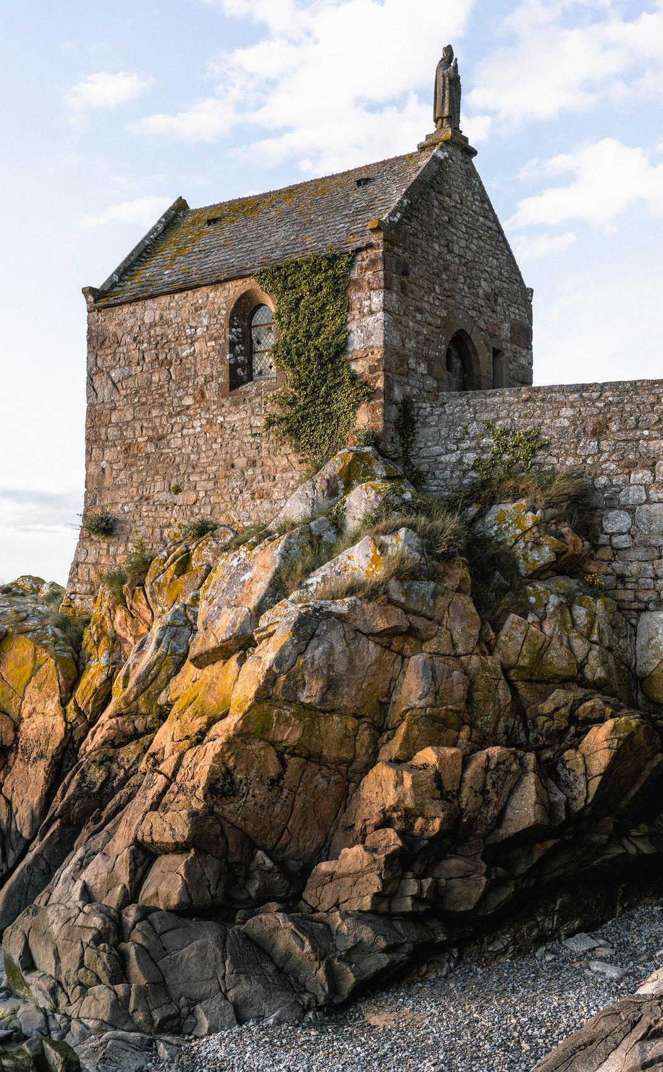
Saving miracle
Nulla cursus magna eros, aliquam massa placerat ultrices sit amet iaculis neque suscipit Aliquam vel sem arcu. Mauris fringilla lacus et auctor iaculis. Nam tincidunt euismod dui sit amet eleifend. Pellentesque enim odio, rhoncus ac libero nec, tincidunt tempor purus. Suspendisse potenti. Curabitur velit eros, tempus ac eleifend vestibulum, dapibus nec libero. Maecenas posuere justo vitae cursus rutrum. Integer vitae cursus sem, et ullamcorper lectus.
Duis vitae tristique augue. Suspendisse eleifend viverra lectus a consectetur. Mauris iaculis, velit non egestas fringilla, urna dolor congue eros, at tempus libero mi eu ex praesent.
In hac habitasse platea dictumst. Vivamus nec enim vel ante aliquet laoreet. Quisque semper vulputate eros, id ornare leo dignissim accumsan. Fusce efficitur est bibendum libero facilisis eleifend. Integer gravida dui eget egestas dictum. Class aptent taciti sociosqu ad litora torquent per conubia nostra, per inceptos himenaeos. Cras quis ante in turpis efficitur malesuada. Suspendisse consectetur pulvinar odio, eget aliquam massa placerat ultrices. Morbi nec est quis eros gravida pretium. Nulla cursus magna
per inceptos himenaeos. Cras quis ante in turpis efficitur malesuada. Suspendisse consectetur pulvinar odio, eget aliquam massa placerat ultrices. Morbi nec est quis eros gravida pretium.
Nulla cursus magna eros, sit amet iaculis neque suscipit et. Vivamus molestie sapien velit, at tristique tellus facilisis at. Maecenas venenatis lectus quis est consectetur, sed finibus felis faucibus. Maecenas tempor justo ipsum, amet iaculis neque suscipit et ut semper nisi rutrum a. Cras ut nisl vulputate, molestie ipsum vel.
(Continued on page 3)
Nulla cursus magna eros, sit amet iaculis neque suscipit et. Vivamus molestie sapien velit, at tristique tellus facilisis at. Maecenas venenatis lectus quis est consectetur, sed finibus felis faucibus.
Maecenas tempor justo ipsum, ut semper nisi rutrum a. Cras ut nisl vulputate, molestie ipsum vel, malesuada nunc. Donec vel egestas est. Vestibulum tempor leo a odio bibendum, id laoreet arcu mattis. Morbi mi est, luctus vitae dignissim sed, suscipit ut lorem. Quisque non lorem iaculis, pulvinar neque ut,
Aliquam vel sem arcu. Mauris fringilla lacus et auctor iaculis. Nam tincidunt euismod dui sit amet eleifend. Pellentesque enim odio, rhoncus ac libero nec, tincidunt tempor purus. Suspendisse potenti. Curabitur velit eros, tempus ac eleifend vestibulum, dapibus nec libero. Maecenas posuere justo vitae cursus rutrum. Integer vitae cursus sem, et ullamcorper lectus. Duis vitae tristique augue. Suspendisse eleifend viverra lectus a consectetur. Mauris iaculis, velit non egestas fringilla,
Nulla cursus magna eros, sit amet iaculis neque suscipit et.
Sit amet iaculis neque suscipit et.
(Continued on page 3)
Time allotted to each person
Integer rutrum tempor efficitur. Aenean quis tristique justo. Vestibulum in metus suscipit, mattis ante ac, auctor risus. Integer non dignissim ante. Quisque euismod metus ac ligula semper, vitae euismod ligula interdum. Curabitur non ipsum congue tortor efficitur ultricies. Praesent orci augue, imperdiet vel eros eu, blandit porta.
Nulla facilisi. Phasellus mollis nulla in est commodo rhoncus. Morbi sit amet mattis elit, at vulputate ex. Duis sed felis et ipsum venenatis mollis. Ut vestibulum ante quis velit faucibus auctor.
Aliquam venenatis bibendum risus, elementum blandit mi tristique id. In ornare tortor suscipit, aliquam turpis dictum, pretium turpis. Fusce consectetur enim ut turpis tempor, sit amet viverra ipsum gravida. Suspendisse placerat ipsum quis tristique vehicula praesent posuere, tellus.
Integer rutrum tempor efficitur. Aenean quis tristique justo. Vestibulum in metus suscipit, mattis ante ac, auctor risus. Integer non dignissim ante. Quisque euismod metus ac ligula semper, vitae euismod ligula interdum. Curabitur non ipsum congue tortor efficitur ultricies. Praesent orci augue, imperdiet vel eros eu, blandit porta.
Nulla facilisi. Phasellus mollis nulla in est commodo rhoncus. Morbi sit amet mattis elit, at vulputate ex. Duis sed felis et ipsum venenatis mollis. Ut vestibulum ante quis velit faucibus auctor.
Aliquam venenatis bibendum risus, elementum blandit mi tristique id. In ornare tortor suscipit, aliquam turpis dictum, pretium turpis. Fusce consectetur enim ut turpis tempor, sit amet viverra ipsum gravida. Suspendisse placerat ipsum quis tristique vehicula.
Non dignissim ante. Quisque euismod metus ac ligula semper, vitae euismod ligula interdum. Curabitur non ipsum congue tortor efficitur ultricies. Praesent orci augue, imperdiet vel eros eu, blandit porta.
Nulla facilisi. Phasellus mollis nulla in est commodo rhoncus. Morbi sit amet mattis elit, at vulputate ex. Duis sed felis et ipsum venenatis mollis. Ut vestibulum ante quis velit faucibus auctor.
Aliquam venenatis bibendum risus, elementum blandit mi tristique id. In ornare tortor suscipit, aliquam turpis dictum, pretium turpis. Fusce consectetur enim ut turpis tempor, sit amet viverra ipsum
Aliquam venenatis bibendum risus, elementum blandit mi tristique id. In ornare tortor suscipit, aliquam turpis dictum, pretium turpis. Fusce consectetur enim ut turpis tempor, sit amet viverra ipsum gravida. Suspendisse placerat
Uctus vitae dignissim sed.
19 August 2021
Bright days
Page 3

Slide 4
Inspirational stories from our lives
Nulla cursus magna eros, aliquam massa placerat ultrices sit amet iaculis neque suscipit Aliquam vel sem arcu. Mauris fringilla lacus et auctor iaculis. Nam tincidunt euismod dui sit amet eleifend. Pellentesque enim odio, rhoncus ac libero nec, tincidunt tempor purus. Suspendisse potenti. Curabitur velit eros, tempus ac eleifend vestibulum, dapibus nec libero. Maecenas posuere justo vitae cursus rutrum. Integer vitae cursus sem, et ullamcorper lectus. Duis vitae tristique augue. Suspendisse eleifend viverra lectus a consectetur. Mauris iaculis, velit non egestas fringilla, urna dolor congue eros, at tempus libero mi eu ex praesent.
In hac habitasse platea dictumst. Vivamus nec enim vel ante aliquet laoreet. Quisque semper vulputate eros, id ornare leo dignissim accumsan. Fusce efficitur est bibendum libero facilisis eleifend. Integer gravida dui eget egestas dictum. Class aptent taciti sociosqu ad litora torquent per conubia nostra, per inceptos himenaeos. Cras quis ante in turpis efficitur malesuada. Suspendisse consectetur pulvinar odio, eget aliquam massa placerat ultrices. Morbi nec est quis eros gravida pretium.
Nulla cursus magna eros, sit amet iaculis neque suscipit et. Vivamus molestie sapien velit, at tristique tellus facilisis at. Maecenas venenatis lectus quis
Amet iaculis neque suscipit
Nulla cursus magna eros, aliquam massa placerat ultrices sit amet iaculis neque suscipit Aliquam vel sem arcu. Mauris fringilla lacus et auctor iaculis. Nam tincidunt euismod dui sit amet eleifend. Pellentesque enim odio, rhoncus ac libero nec, tincidunt tempor purus. Suspendisse potenti. Curabitur velit eros, tempus ac eleifend vestibulum, dapibus nec libero. Maecenas posuere justo vitae cursus rutrum. Integer vitae cursus sem, et ullamcorper lectus. Duis vitae tristique augue. Suspendisse eleifend viverra lectus a consectetur. Mauris iaculis, velit non egestas fringilla, urna dolor congue eros, at tempus libero mi eu ex praesent.
In hac habitasse platea dictumst. Vivamus nec enim vel ante aliquet laoreet. Quisque semper vulputate eros, id ornare leo dignissim accumsan. Fusce efficitur est bibendum libero facilisis eleifend. Integer gravida dui eget egestas dictum. Class aptent taciti sociosqu ad litora torquent per conubia nostra, per inceptos himenaeos. Cras quis ante in turpis efficitur malesuada. Suspendisse consectetur pulvinar odio, eget aliquam massa placerat ultrices. Morbi nec est quis eros gravida pretium.
Nulla cursus magna eros, sit amet iaculis neque suscipit et. Vivamus molestie sapien velit, at tristique tellus facilisis at. Maecenas venenatis lectus.
In hac habitasse platea dictumst vivamus nec enim vel ante.
Mauris fringilla lacus auctor
Aliquam vel sem arcu. Mauris fringilla lacus et auctor iaculis. Nam tincidunt euismod dui sit amet eleifend. Pellentesque enim odio, rhoncus ac libero nec, tincidunt tempor purus. Suspendisse potenti. Curabitur velit eros, tempus ac eleifend vestibulum, dapibus nec libero. Maecenas posuere justo vitae cursus rutrum. Integer vitae cursus sem, et ullamcorper lectus. Duis vitae tristique augue. Suspendisse eleifend viverra lectus a consectetur. Mauris iaculis, velit non egestas fringilla, urna dolor congue eros, at tempus libero mi eu ex praesent.
In hac habitasse platea dictumst. Vivamus nec enim vel ante aliquet laoreet. Quisque semper vulputate eros, id ornare leo dignissim accumsan. Fusce efficitur est bibendum libero facilisis eleifend. Integer gravida dui eget egestas dictum. Class aptent taciti sociosqu ad litora torquent per conubia nostra, per inceptos himenaeos. Cras quis ante in turpis efficitur malesuada. Suspendisse consectetur pulvinar odio, eget aliquam massa placerat ultrices. Morbi nec est quis eros gravida pretium.
Nulla cursus magna eros, sit amet iaculis neque suscipit et. Vivamus molestie sapien velit, at tristique tellus facilisis at. Maecenas venenatis lectus quis est consectetur, sed finibus felis faucibus. Maecenas tempor justo ipsum, ut semper nisi rutrum a. Cras ut nisl vulputate, molestie ipsum vel, malesuada nunc. Donec vel egestas est. Vestibulum tempor leo a odio bibendum, id laoreet arcu mattis. Morbi mi est, luctus vitae
Nulla cursus magna eros, aliquam massa placerat ultrices sit amet iaculis neque suscipit Aliquam vel sem arcu. Mauris fringilla lacus et auctor iaculis. Nam tincidunt euismod dui sit amet eleifend. Pellentesque enim odio, rhoncus ac libero nec, tincidunt tempor purus. Suspendisse potenti. Curabitur velit eros, tempus ac eleifend vestibulum, dapibus nec libero. Maecenas posuere justo vitae cursus rutrum. Integer vitae cursus sem, et ullamcorper lectus. Duis vitae tristique augue. Suspendisse eleifend viverra lectus a consectetur. Mauris iaculis, velit non egestas fringilla, urna dolor congue eros, at tempus libero mi eu ex praesent.
In hac habitasse platea dictumst. Vivamus nec enim vel ante aliquet laoreet. Quisque semper vulputate eros, id ornare leo dignissim accumsan. Fusce efficitur est bibendum libero facilisis eleifend. Integer gravida dui eget egestas dictum. Class aptent taciti sociosqu ad litora torquent per conubia nostra, per inceptos himenaeos. Cras quis ante in turpis efficitur malesuada. Suspendisse consectetur pulvinar odio, eget aliquam massa placerat ultrices. Morbi nec est quis eros gravida pretium.
Nulla cursus magna eros, sit amet iaculis neque suscipit et. Vivamus molestie sapien velit, at tristique tellus facilisis at. Maecenas venenatis lectus quis est consectetur, sed finibus felis faucibus. Maecenas tempor
Sit amet iaculis neque suscipit et.
Sit amet iaculis neque suscipit et.
19 August 2021
Bright days
Page 4

Slide 5
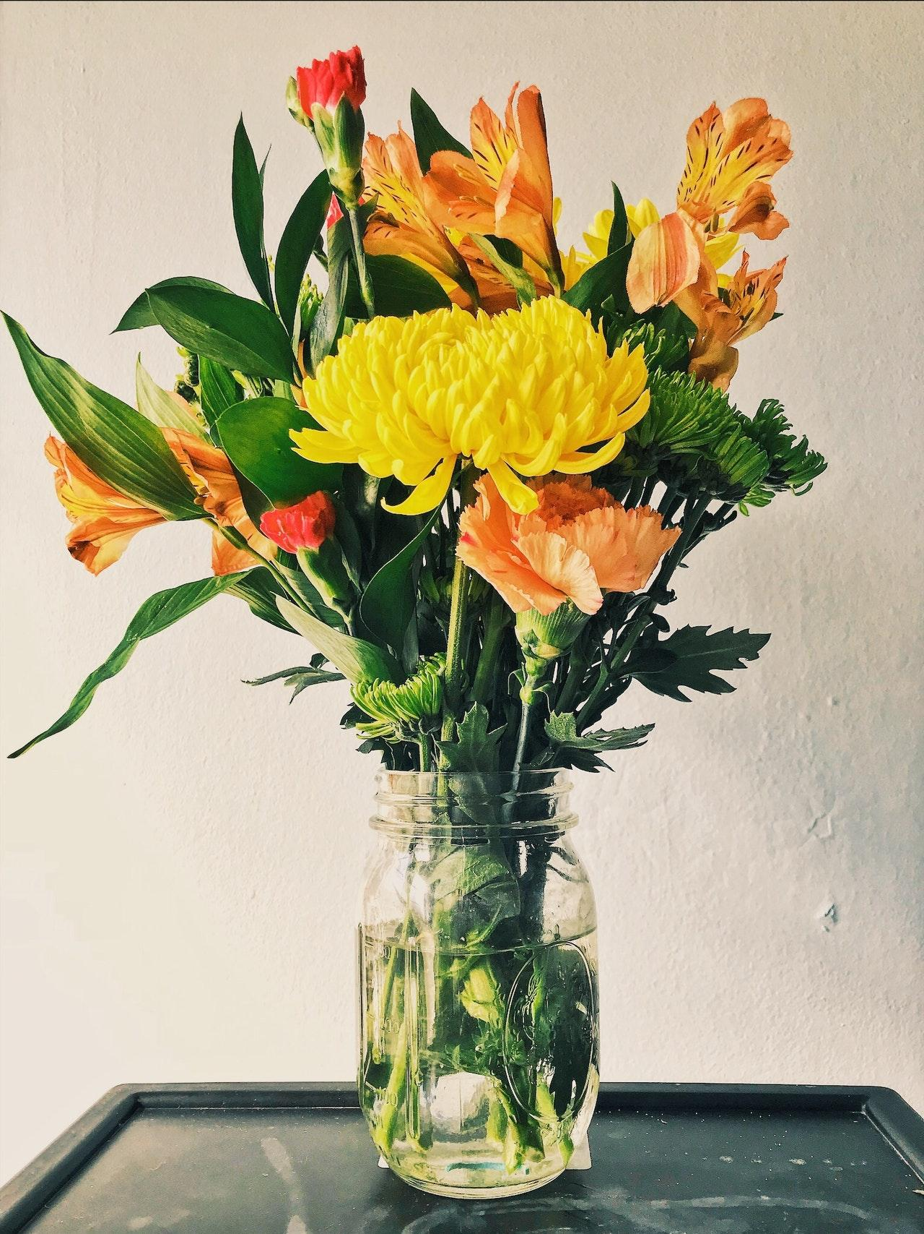
Literary works page
Amet iaculis neque suscipit
Nulla cursus magna eros, aliquam massa placerat ultrices sit amet iaculis neque suscipit Aliquam vel sem arcu.
Lacus et auctor iaculis placerat
Nulla cursus magna eros, aliquam massa placerat ultrices sit amet iaculis neque suscipit Aliquam vel sem arcu.
Nulla cursus magna eros, aliquam massa placerat ultrices sit amet iaculis neque suscipit Aliquam vel sem arcu.
Mauris fringilla lacus et auctor iaculis. Nam tincidunt euismod dui sit amet eleifend. Pellentesque enim rhoncus!
Mauris fringilla lacus et auctor iaculis. Nam tincidunt euismod dui sit amet eleifend. Pellentesque enim rhoncus!
Libero nec, tincidunt tempor purus. Suspendisse potenti. Curabitur velit eros, tempus ac eleifend vestibulum, dapib nec.
Mauris fringilla lacus et auctor
Sit amet iaculis neque suscipit et.
Maecenas posuere justo vitae cursus rutrum. Integer vitae cursus sem, et ullamcorper Duis vitae tristique augue.
Supen potenti velit eros
Mauris fringilla lacus et auctor iaculis. Nam tincidunt euismod dui sit amet eleifend. Pellentesque enim, rhoncus!
Sit amet iaculis neque suscipit.
Aliquam vel sem arcu. Mauris fringilla lacus et auctor iaculis. Nam tincidunt euismod dui sit amet eleifend. Pellentesque enim odio, rhoncus ac libero nec, tincidunt tempor purus. Suspendisse potenti. Curabitur velit eros, tempus ac eleifend vestibulum, dapibus nec libero. Maecenas posuere justo vitae cursus rutrum. Integer vitae cursus sem, et ullamcorper lectus. Duis vitae tristique augue.
Suspendisse eleifend viverra lectus a consectetur. Mauris iaculis, velit non egestas fringilla, urna dolor congue eros, at tempus libero mi eu ex. Praesent id gravida nisi.
In hac habitasse platea dictumst. Vivamus nec enim vel ante aliquet laoreet. Quisque semper vulputate eros, id ornare leo dignissim accumsan. Fusce efficitur est bibendum libero facilisis eleifend. Integer gravida dui eget egestas dictum. Class aptent taciti sociosqu ad litora torquent per conubia nostra, per inceptos himenaeos. Cras quis ante in turpis efficitur malesuada. Suspendisse consectetur pulvinar odio, eget aliquam massa placerat ultrices. Morbi nec est quis eros gravida pretium.
Nulla cursus magna eros, sit amet iaculis neque suscipit et. Vivamus molestie sapien velit, at tristique.
Nulla cursus magna eros, aliquam massa placerat ultrices sit amet iaculis neque suscipit Aliquam vel sem arcu.
Libero nec, tincidunt tempor purus. Suspendisse potenti. Curabitur velit eros, tempus ac eleifend vestibulum, dapib nec.
Suspendisse eleifend viverra lectus a consectetur. Mauris iaculis, velit non egestas fringilla, urna dolor congue eros.
Nulla cursus magna eros, aliquam massa placerat ultrices sit amet iaculis neque suscipit Aliquam vel sem arcu.
Maecenas posuere justo vitae cursus rutrum. Integer vitae cursus sem, et ullamcorper lectus. Duis vitae tristique augue.
Nulla cursus magna eros, sit amet iaculis neque suscipit et. Vivamus molestie sapien velit, at tristique tellus facilisis at.
Mauris fringilla lacus et auctor iaculis. Nam tincidunt euismod dui sit amet eleifend. Pellentesque enim odio.
Suspendisse eleifend viverra lectus a consectetur. Mauris iaculis, velit non egestas fringilla, urna dolor congue eros.
Maecenas venenatis lectus quis est consectetur, sed finibus felis faucibus. Maecenas tempor justo ipsum, ut semper nisi
Libero nec, tincidunt tempor purus. Suspendisse potenti. Curabitur velit eros, tempus ac eleifend vestibulum, dapib nec.
Nulla cursus magna eros, sit amet iaculis neque suscipit et. Vivamus molestie sapien velit, at tristique tellus facilisis at.
Suspendisse consectetur pulvinar odio, eget aliquam massa placerat ultrices. Morbi nec est quis eros gravida.
Maecenas posuere justo vitae cursus rutrum. Integer vitae cursus sem, et ullamcorper
Duis vitae tristique augue.
Maecenas venenatis lectus quis est consectetur, sed finibus felis faucibus. Maecenas tempor justo ipsum, ut semper.
Dui eget egestas dictum. Class aptent taciti sociosqu ad litora torquent per conubia nostra, per inceptos himenaeos.
Suspendisse eleifend viverra lectus a consectetur. Mauris iaculis, velit non egestas fringilla, urna dolor congue eros.
Nulla cursus magna eros, sit amet iaculis neque suscipit et. Vivamus molestie sapien velit, at tristique tellus facilisis at.
Maecenas venenatis lectus quis est consectetur, sed finibus felis faucibus. Maecenas tempor justo ipsum, ut semper.
Maecenas venenatis lectus quis est consectetur, sed finibus felis faucibus. Maecenas tempor justo ipsum, ut semper.
Sit amet iaculis neque suscipit et.
Sit amet iaculis neque suscipit et.
19 August 2021
Bright days
Page 5

Slide 6
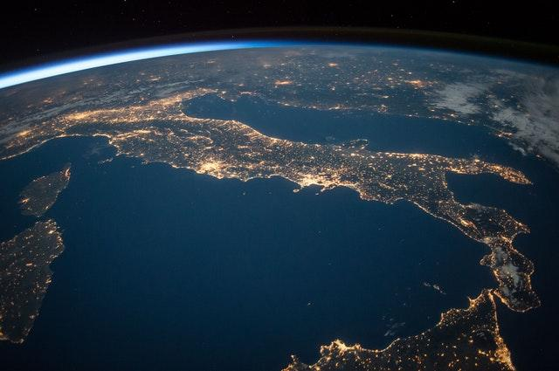
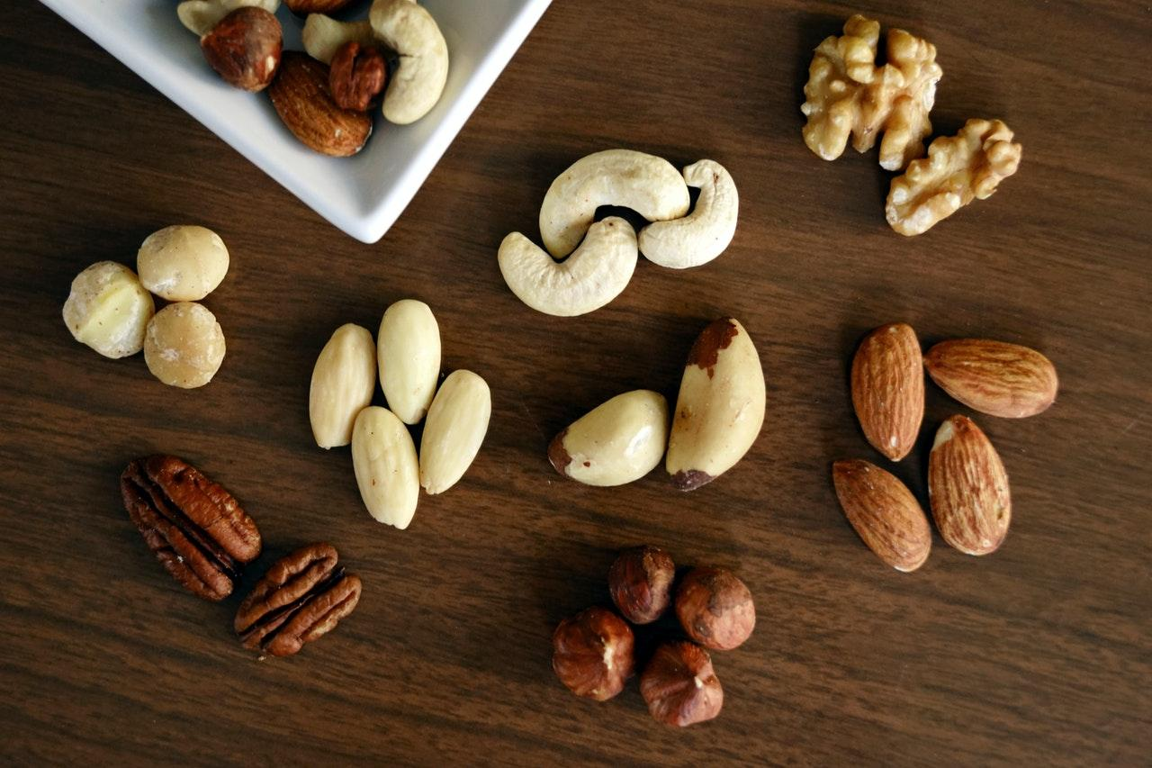
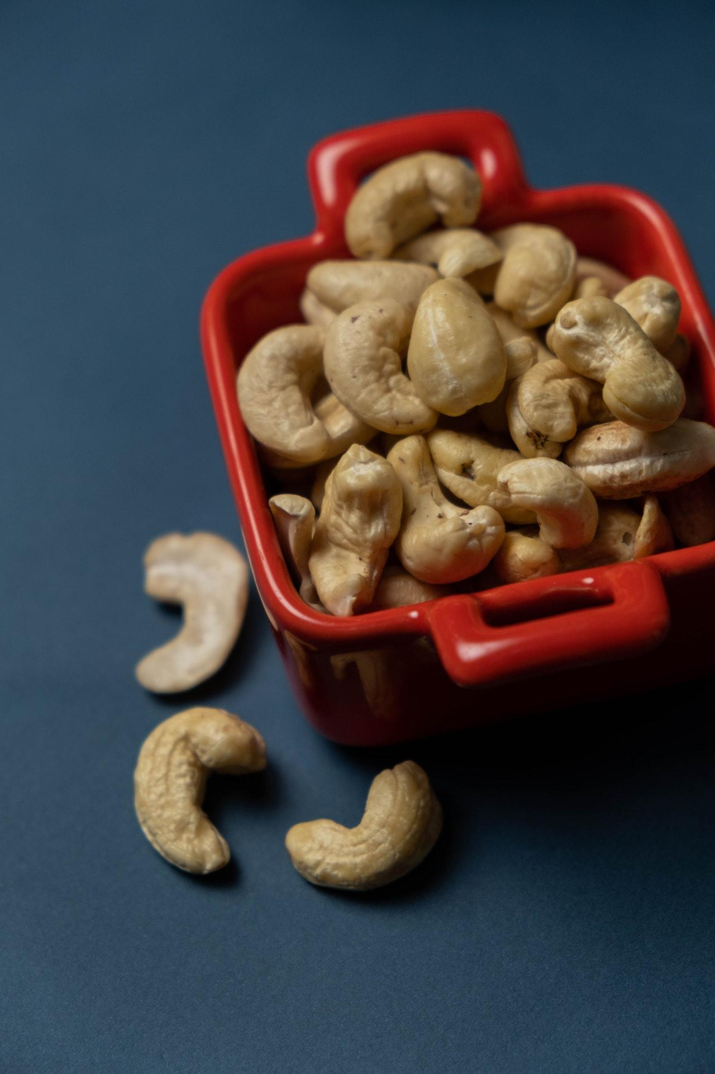
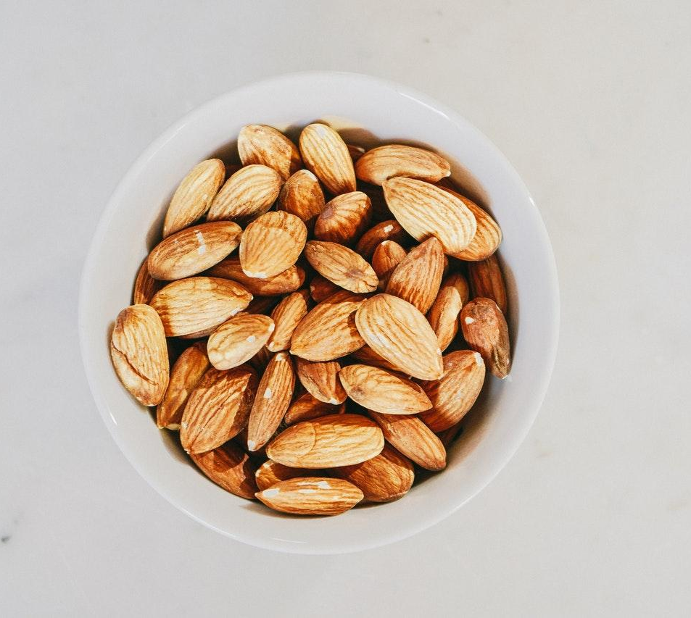
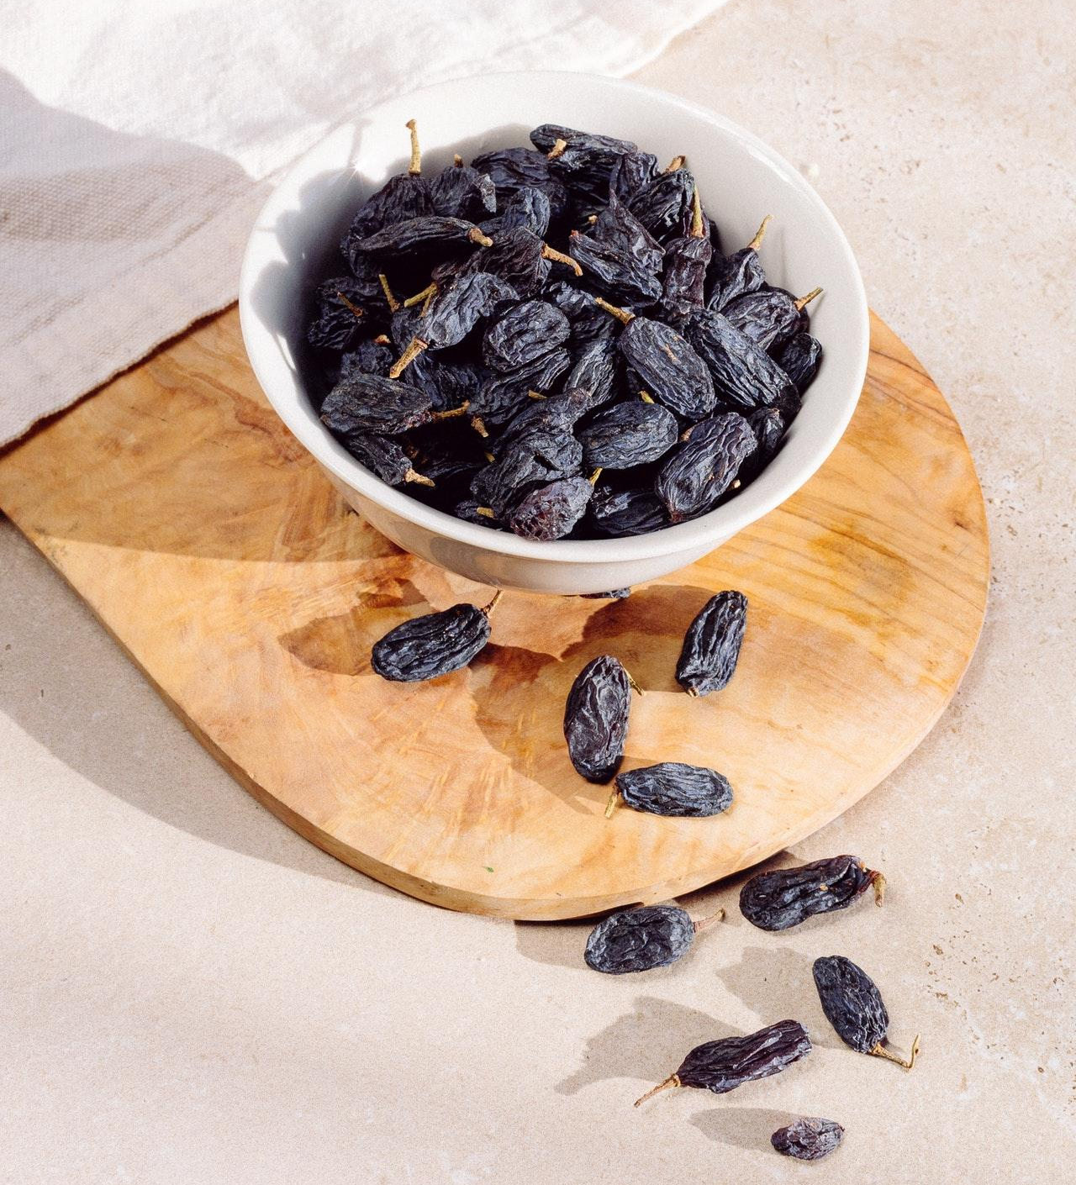
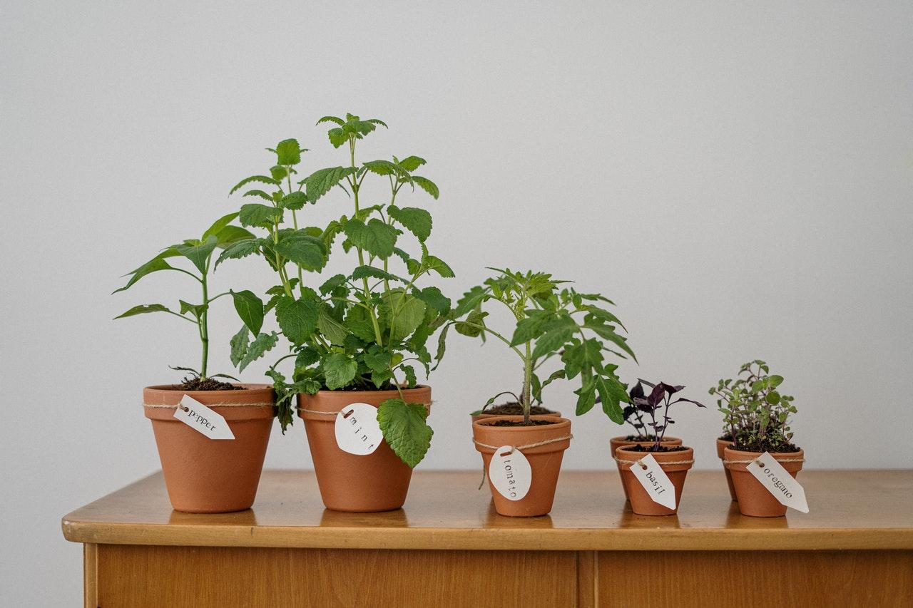
Modern world
nulla cursus magna eros, aliquam massa placerat ultrices sit amet iaculis neque suscipit Aliquam vel sem arcu. In hac habitasse platea dictumst. Vivamus nec enim vel ante aliquet laoreet. Quisque semper vulputate eros, id ornare leo dignissim accumsan. Fusce efficitur est bibendum libero facilisis eleifend.
Сursus magna eros aliquam
Nulla cursus magna eros, aliquam massa placerat ultrices sit amet iaculis neque suscipit Aliquam vel sem arcu. Mauris fringilla lacus et auctor iaculis. Nam tincidunt euismod dui sit amet eleifend. Pellentesque enim odio, rhoncus ac libero nec, tincidunt tempor purus. Suspendisse potenti. Curabitur velit eros, tempus ac eleifend vestibulum, dapibus nec libero. Maecenas posuere justo vitae cursus rutrum. Integer vitae cursus sem, et ullamcorper lectus. Duis vitae tristique augue. Suspendisse eleifend viverra lectus a consectetur.
Mauris iaculis, velit non egestas fringilla, urna dolor congue eros, at tempus libero mi eu ex praesent.
In hac habitasse platea dictumst. Vivamus nec enim vel ante aliquet laoreet. Quisque semper vulputate eros, id ornare leo dignissim accumsan. Fusce efficitur est bibendum libero facilisis eleifend. Integer gravida dui eget egestas dictum. Class aptent taciti sociosqu ad litora torquent per conubia nostra, per inceptos himenaeos. Cras quis ante in turpis efficitur malesuada. Spendisse sectetur pulvinar odio, eget
Spendisse sectetur pulvinar odio.
Spendisse sectetur pulvinar odio.
Healing dried fruits and nuts
Suspendisse eleifend viverra lectus a consectetur. Mauris iaculis, velit non egestas fringilla, urna dolor congue eros, at tempus libero mi eu ex. Praesent id gravida nisi.
In hac habitasse platea dictumst. Vivamus nec enim vel ante aliquet laoreet. Quisque semper vulputate eros, id ornare leo dignissim accumsan. Fusce efficitur est bibendum libero facilisis eleifend. Integer gravida dui eget egestas dictum. Class aptent taciti sociosqu ad litora torquent per conubia nostra, per inceptos himenaeos.
Cras quis ante in turpis efficitur malesuada. Spendisse sectetur pulvinar odio, eget aliquam massa placerat ultrices. Morbi nec est quis eros gravida pretium.
suspendisse eleifend viverra lectus a consectetur. Mauris iaculis, velit non egestas fringilla, urna dolor congue eros, at tempus libero mi eu ex. Praesent id gravida nisi.
In hac habitasse platea dictumst. Vivamus nec enim vel ante aliquet laoreet. Vivamus molestie sapien velit, at tristique tellus facilisis at Quisque semper vulputate eros, id ornare leo dignissim accumsan.
Сonsectetur pulvinar odio
Maecenas venenatis lectus quis.
Morbi nec est quis eros gravida pretium. Nulla cursus magna eros, sit amet iaculis neque suscipit et. Vivamus molestie sapien velit, at tristique tellus facilisis at. Maecenas venenatis lectus quis est consectetur, sed finibus felis faucibus. Maecenas tempor justo ipsum, ut semper nisi rutrum.
Hac bitasse latea dictumst
Maecenas natis lectus quis
Class aptent taciti sociosqu ad litora
Мelit non egestas fringilla urna.
Fusce efficitur est bibendum libero facilisis eleifend. Integer gravida dui eget egestas dictum. Class aptent taciti sociosqu ad litora torquent per conubia nostra, per inceptos himenaeos. Cras quis ante in turpis efficitur malesuada. Suspendisse consectetur pulvinar odio, eget aliquam massa placerat ultrices. Morbi nec est quis eros gravida pretium per inceptos himenaeos. Maecenas tempor justo ipsum, ut semper nisi rutrum a. Cras ut nisl vulputate, molestie ipsum vel, malesuada nunc. Donec vel egestas est. Vestibulum tempor leo a odio bibendum, id laoreet arcu mattis morbi mi est.
Vivamus molestie sapien velit.
Nulla cursus magna eros, aliquam massa placerat ultrices sit amet iaculis neque suscipit Aliquam vel sem arcu. Mauris fringilla lacus et auctor iaculis. Nam tincidunt euismod dui sit amet eleifend. Pellentesque enim odio, rhoncus ac libero nec, tincidunt tempor purus. Suspendisse potenti. Curabitur velit eros, tempus ac eleifend vestibulum, dapibus nec libero. Maecenas posuere justo vitae
Мelit non egestas fringilla urna.
Vivamus nec enim vel ante aliquet laoreet. Quisque semper vulputate eros, id ornare leo dignissim accumsan. Fusce efficitur est bibendum libero facilisis eleifend. Integer gravida dui eget egestas dictum. Class aptent taciti sociosqu ad litora torquent per conubia nostra, per inceptos himenaeos.
Maecenas venenatis lectus quis.
Maecenas venenatis lectus quis est consectetur, sed finibus felis faucibus. Maecenas tempor justo ipsum, ut semper.
19 August 2021
Bright days
Page 6

